Slide 1
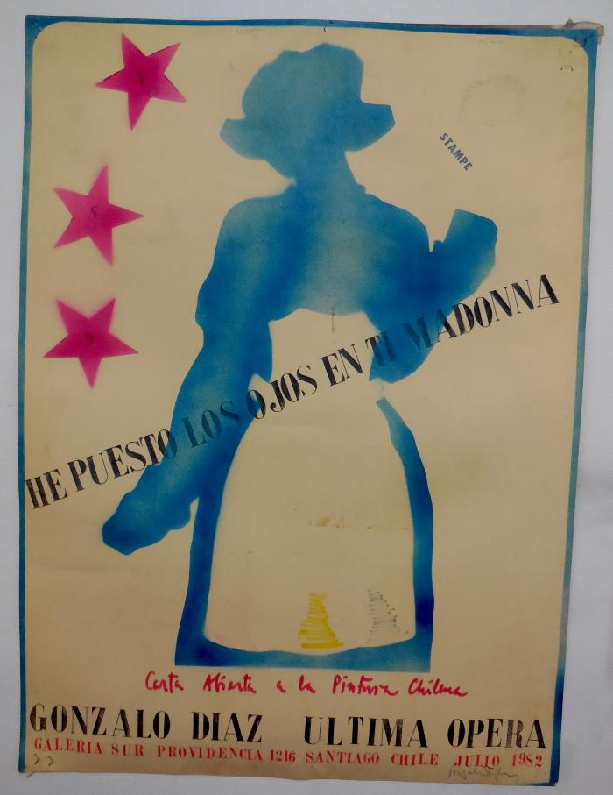
Historia Sentimental de la Pintura Chilena (GD-D-00018)

Slide 2
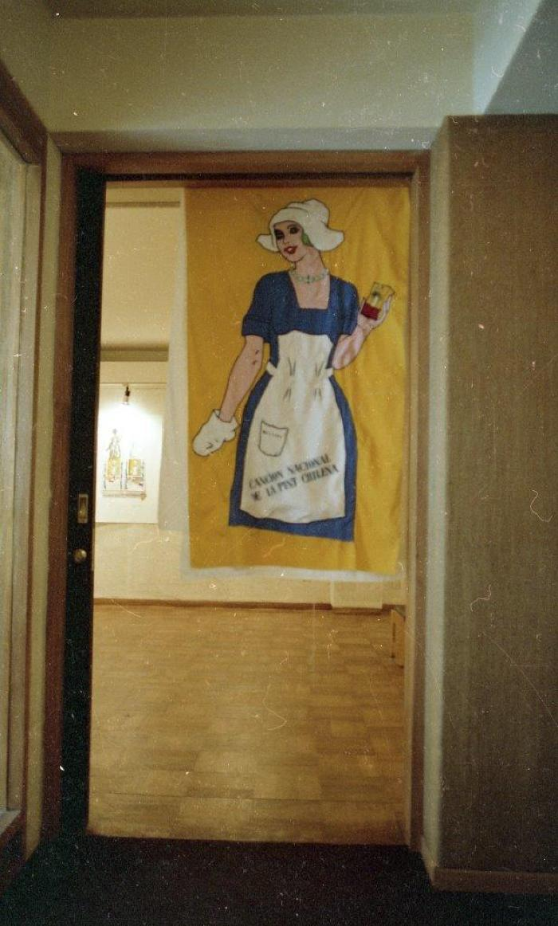
Emblema (GD-O-0033)
Tela de seda rectangular. tiene una composición vertical y fondo amarillo. En el centro una figura femenina con un vestido azul y delantal blanco. Lleva un sombrero de mujer holandesa. Tiene escrita la frase: Canción Nacional de la Pint. Chilena.

Slide 3
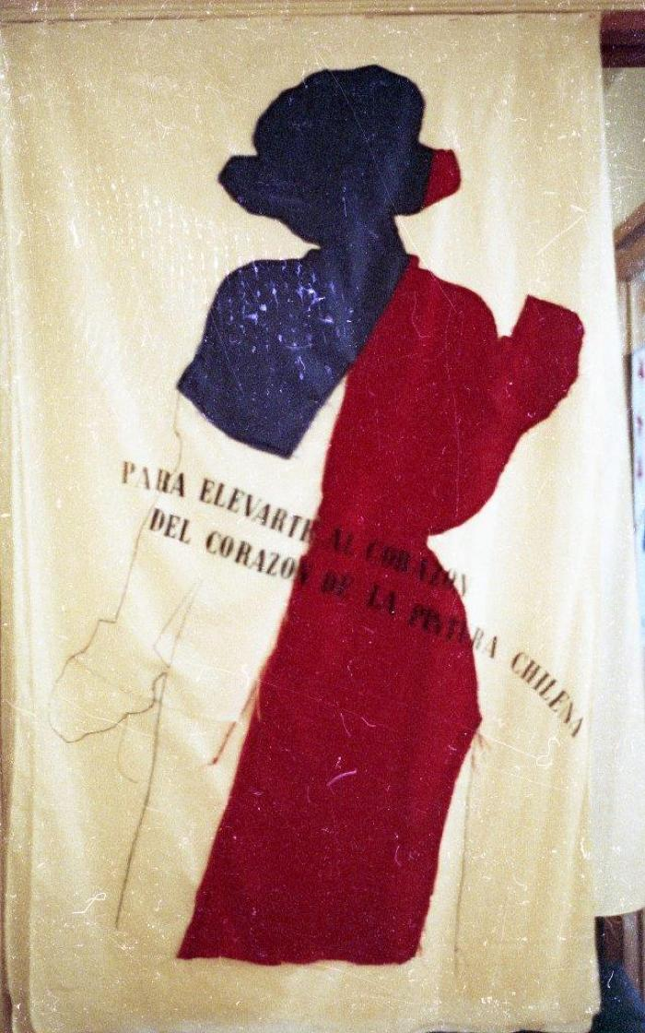
Emblema (GD-O-0034)
Composición rectangular en formato vertical, tiene en primer plano la silueta de una mujer, icono de esta serie de obras. Tiene rojo, azul y blanco simulando la bandera nacional chilena. El fondo es tela cruda. Lleva escrita la frase en tinta: Para elevarte al corazón, del corazón de la Pintura Chilena.

Slide 4
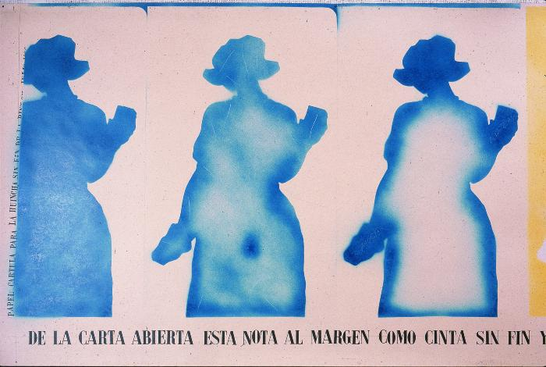
Historia Sentimental de la Pintura Chilena, Cinta sin Fin (GD-O-0037)
Cinta de papel de 90 cm de ancho con 20 mts de largo (aprox). En toda la cinta la figura central es "la Klenzo" impresa mediante plantillas de stencil o dibujada con esmalte sintético.
Esta cinta estaba montada a la pared y en cada esquina de la sala se cortaba el tríptico. Sobre ella se adosaron algunos objetos, como tubos de neon, plumero, lápiz colgando, juguete de madera, plomada y nivel.
A lo largo de la cinta de papel y bajo los trípticos va un texto hecho con timbres de goma.

